Slide 1
عنوان : لغات درس 24
نام : محمد عامری فر
992333030
نام استاد : دکتر سعیدی

Slide 2
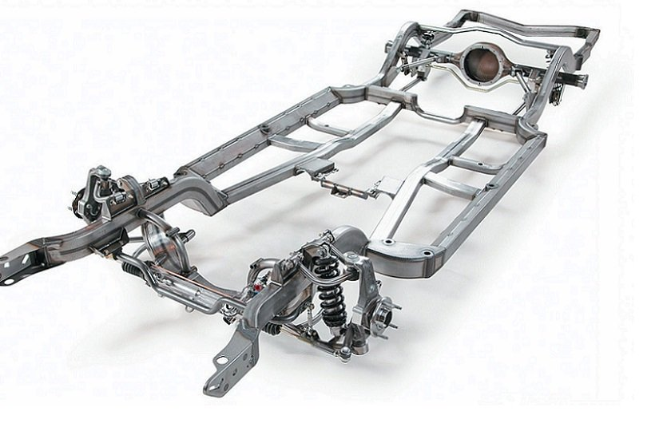
1-Chassis
معنی: شاسی
تعریف: به طور کلی شاسی به واحدی اطلاق می شود که از قاب موتور، محور های جلو و عقب، فنرها، سیستم فرمان و ترمز و...تشکیل شده است؛ این مجموعه ای از مکانیسم هایی است که بخش اصلی خودرو را تشکیل می دهد. به طور خلاصه فرض بر این است که همه چیز به جز بدنه خودرو و گلگیرها را شامل می شود.

Slide 3
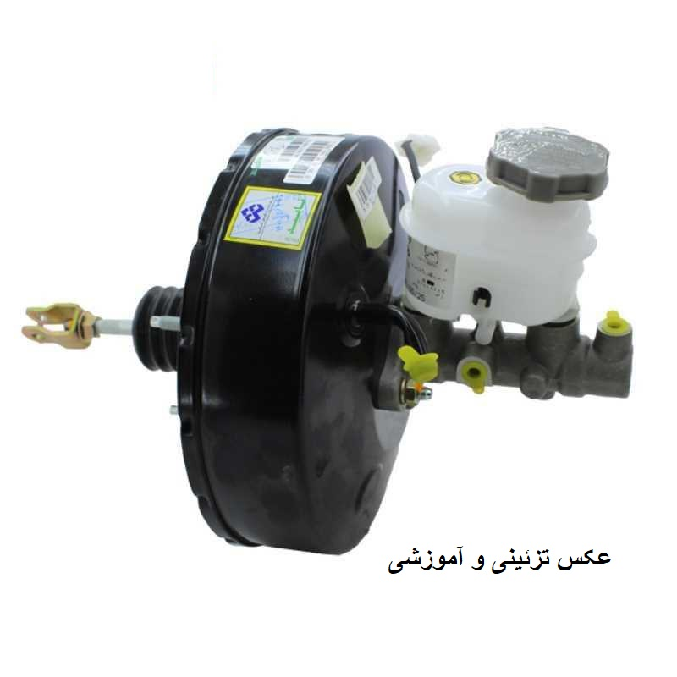
2-Booster
معنی: تقویت کننده
تعریف: دستگاه تعبیه شده در سیستم خودرو( مانند ترمز و فرمان) برای افزایش فشار خروجی یا کاهش میزان تلاش مورد نیاز برای کار یا هردو می باشد.

Slide 4
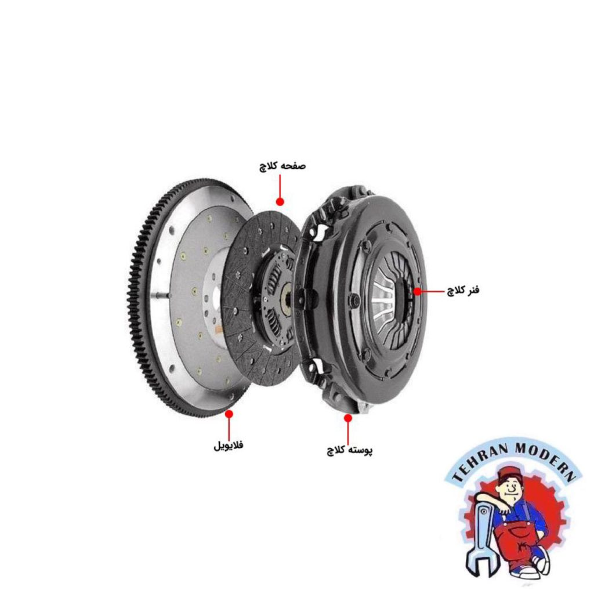
3-Clutch Disc
معنی: دیسک کلاچ
تعریف: بخشی از مجموعه کلاچ به کلاچ یا شفت ورودی متصل شده و با اصطکاک
روبه رو شده است، هنگامی که کلاچ درگیر است، دیسک بین چرخ فلایویل و صفحه کلاچ فشرده می شود.

Slide 5
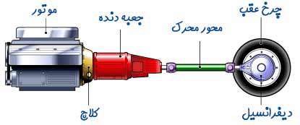
4-Driver Shaft
معنی: محور محرک
تعریف: مجموعه ای از یک یا دو اتصال جهانی که به یک لوله تو خالی متصل شده و برای انتقال گشتاور و حرکت استفاده می شود؛ شفت انتقال قدرت که از گیربکس تا دیفرانسیل امتداد دارد و نیرو را یکی به دیگری منتقل می کند. شفت پروانه نیز نامیده
می شود.

Slide 6
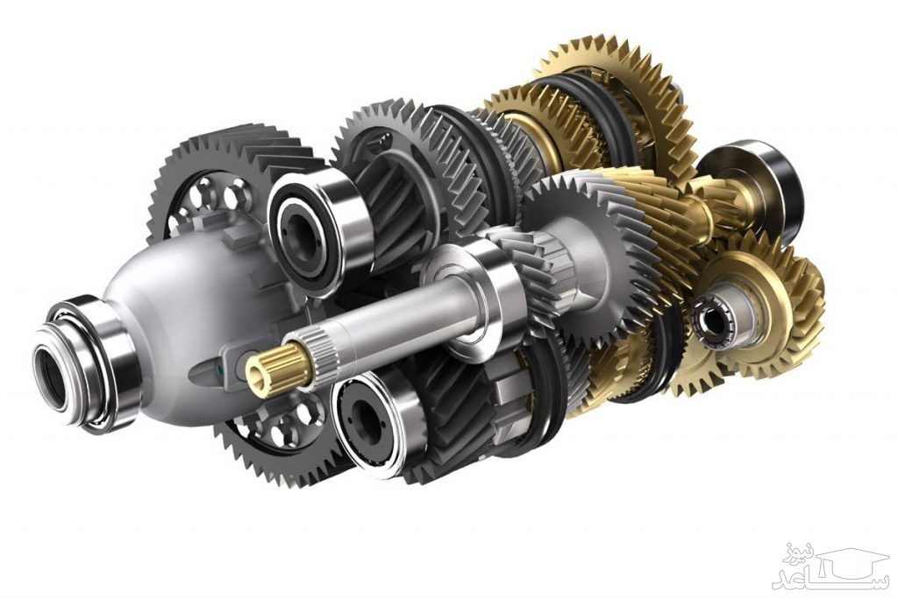
5-Gear Box
معنی: جعبه دنده
تعریف: واحدی که دارای یک سری چرخدنده و شفت برای تغییر سرعت خروجی گیربکس نسبت به دور موتور است؛ این به نوبه خود باعث افزایش گشتاور و در نتیجه بهبود شتاب خودرو می شود.

Slide 7
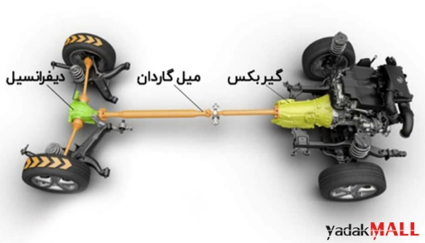
6-Differantial
معنی: دیفرانسیل
تعریف: مکانیزمی بین محور ها که به یک چرخ اجازه می دهد با سرعتی متفاوت از دیگری بچرخد؛ در حالی که نیرو را از محور محرک به محور چرخ ها منتقل می کند، زمانی که خودرو درحال گردش است.

Slide 8
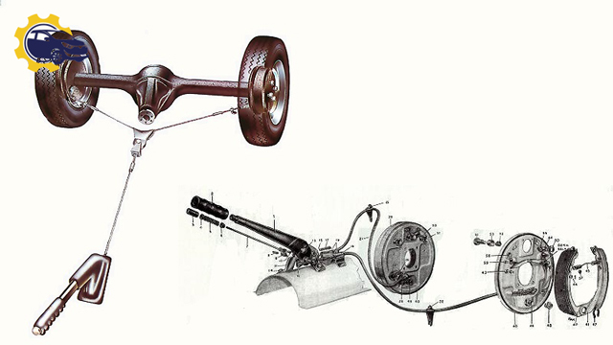
7-Parking Brakes
معنی: ترمز دستی
تعریف: ترمزهای مکانیکی که مستقل از ترمزهای(هیدرولیکی) خودرو عمل می کنند؛ آنها ممکن است برای پارک وسیله نقلیه یا نگه داشتن وسیله نقلیه در برابر غلتش تنظیم شوند. ترمز اظطراری نیز نامیده می شود.

Slide 9
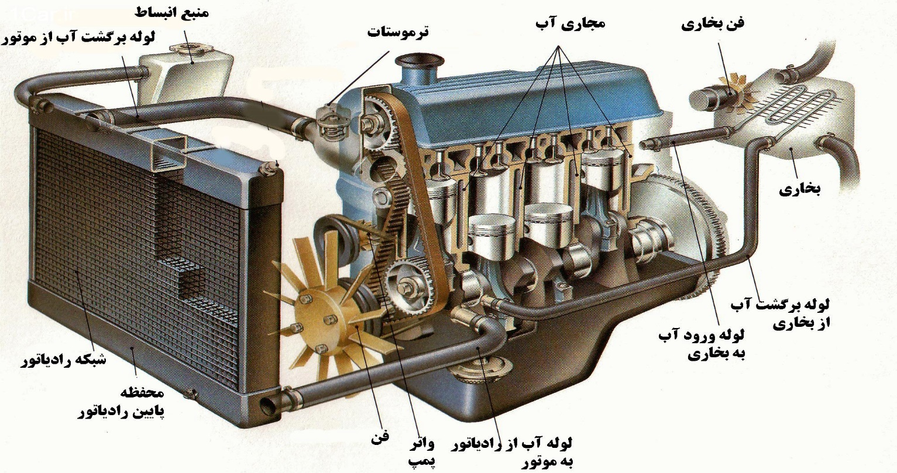
8-Radiator
معنی: رادیاتور
تعریف: در سیستم خنک کننده، دستگاهی که گرمای مایع خنک کننده عبوری موتور را از آن خارج می کند یعنی مایع داغ را از موتور گرفته و با دمای پایین تری مایع را به موتور بر می گرداند.

Slide 10
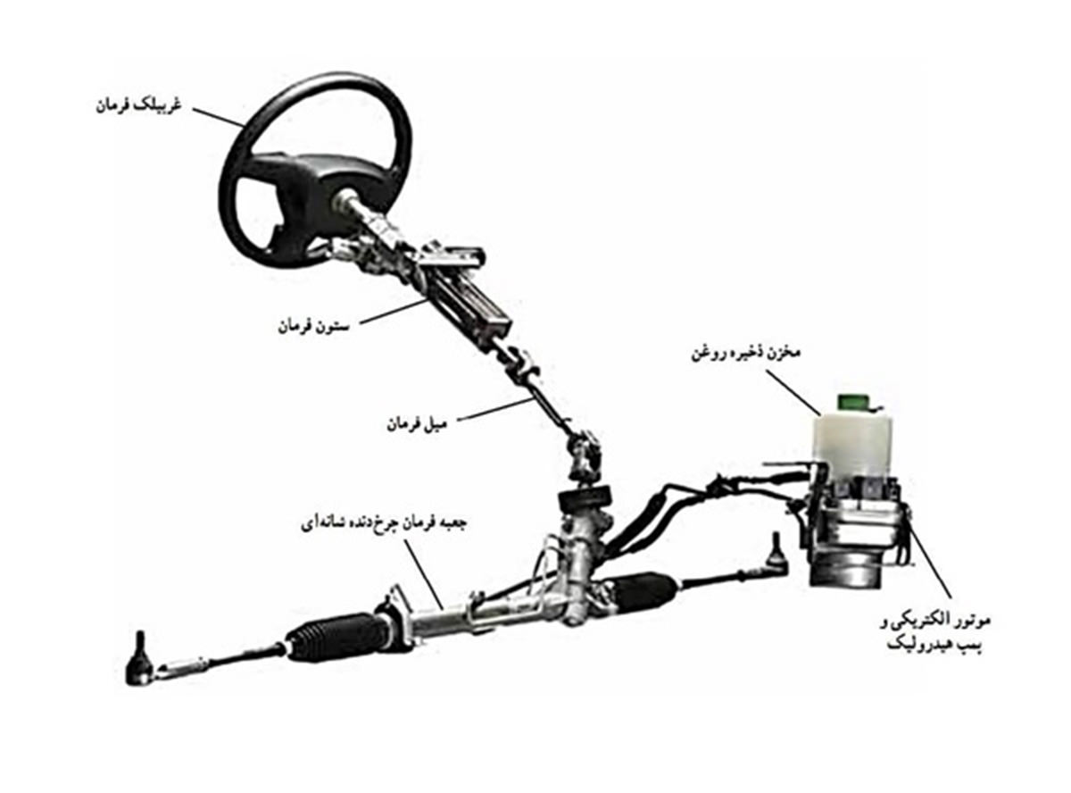
9-Steering Gear
معنی: دنده فرمان
تعریف: قسمتی از سیستم فرمان که در انتهای پایینی میل فرمان قرار دارد و حرکت چرخشی فرمان را به چرخ های وسیله نقلیه جهت هدایت می رساند.

Slide 11
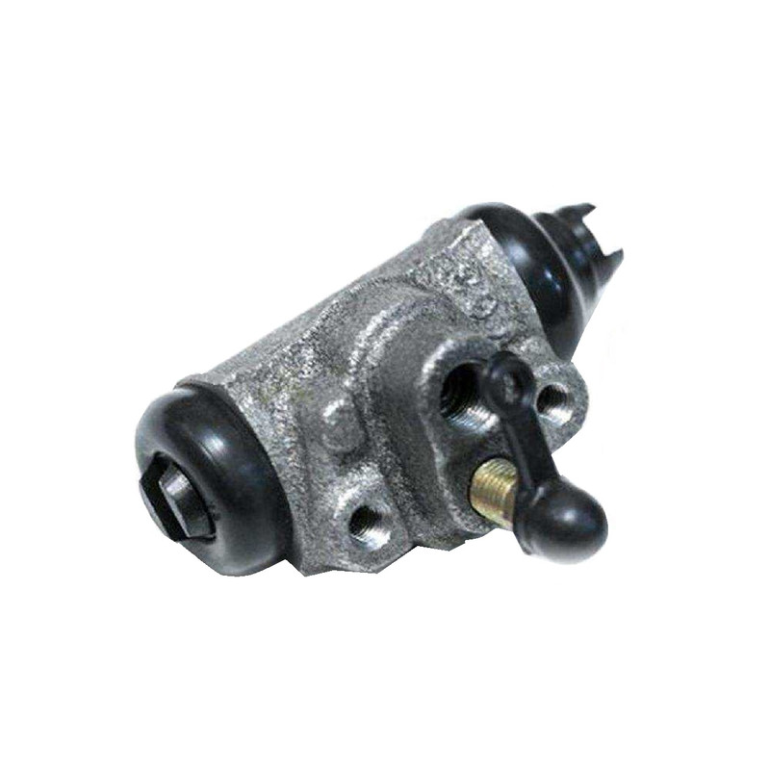
10-Wheel Cylinder
معنی: سیلندر چرخ
تعریف: در سیستم ترمز هیدرولیک سیلندرهای هیدرولیک در مکانیسم های ترمز در چرخ ها قرار می گیرند؛ فشار هیدرولیک از سیلندر اصلی باعث می شود که پیستون های سیلندر چرخ کفش های ترمز را حرکت دهند.

